Slide 1


Seattle Real Estate Regression Case Study
IronHack
Oscar Recasens & Eugenio Hernández
Noviembre 2022

Slide 2



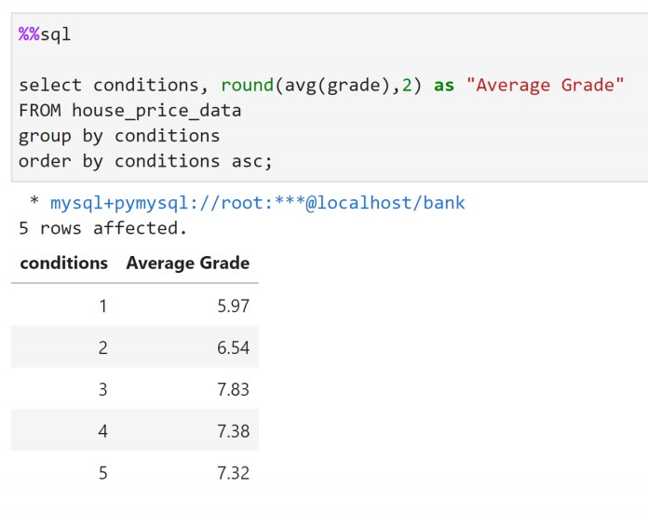
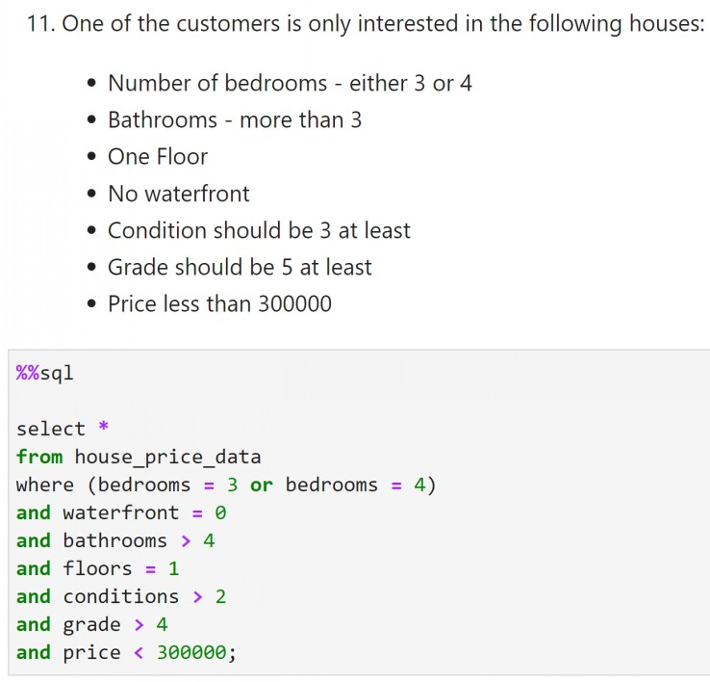
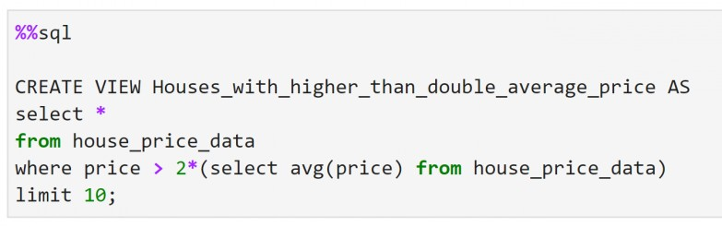
SQL
Grouping & Ordering
Multiple Filtering
Views & Subqueries

Slide 3



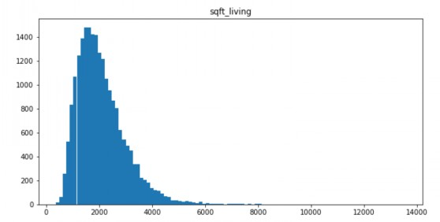
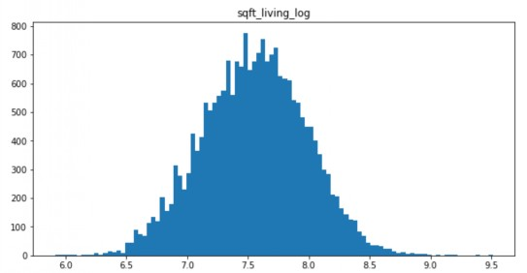
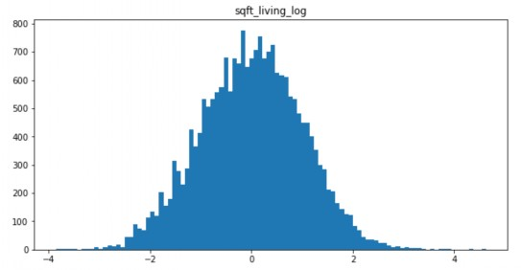


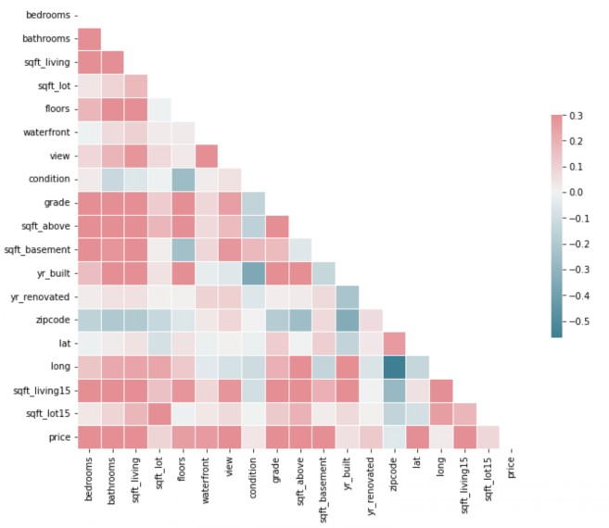
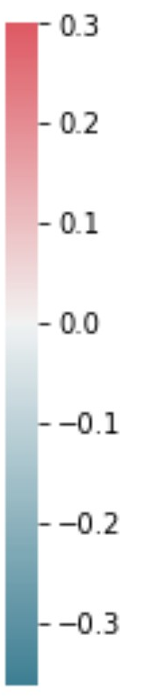
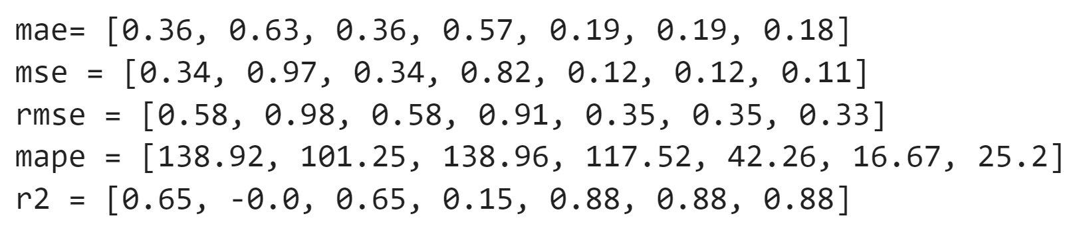
Python
Data Exploration
Data Visualization & Transformation
1
2
3
No se encontraron NA’s
Sólo había un outlier con 33 habitaciones
Se eliminan las columnas de ID y Date
Correlation Study
Model Creation & Results
LGBMR

Slide 4

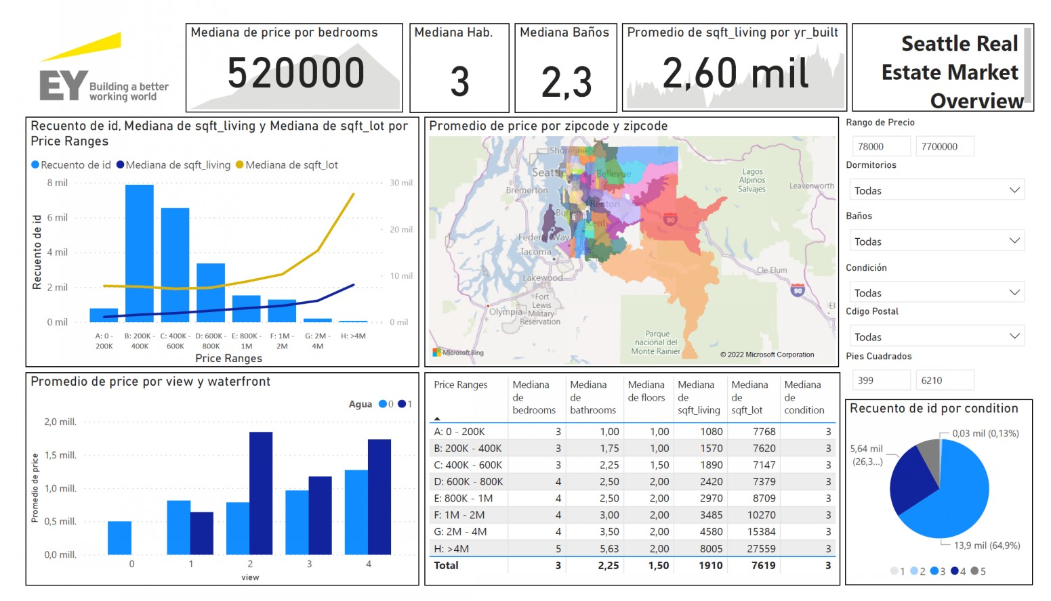




Power BI
Data Reporting
Representación final de los datos mediante un Dashboard interactivo
1
Mapeo de datos (mediante coordenadas y zipcode)
2
Segunda exploración de la información, pero de forma gráfica. Ha permitido la detección de outliers.
3
Diseño de reports visuales mediante la correcta organización de la información y dashboards interactivos
Power BI
Data
Insights

